Slide 1
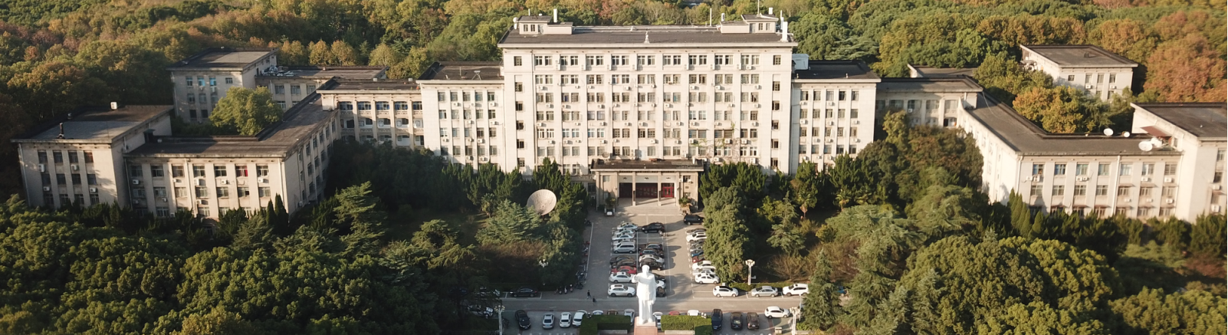

ByteFormer 微调 MNIST
图像分类实验任务说明
授课教师：吴科君
https://github.com/Franklin-L/byteformer-mnist-course

Slide 2

ByteFormer · MNIST 实验课
01 实验目标与任务要求
实验目标
加载官方预训练ByteFormer，完成MNIST手写数字0—9分类。
实验内容
设置训练参数，完成模型微调、验证结果分析及错例分析。
提交材料
提交实验报告及运行记录，包括参数设置、学习曲线、评估结果和错例分析。
2

Slide 3
ByteFormer · MNIST 实验课
02 ByteFormer原理与微调方法
手写数字图
→
JPEG 文件
→
字节序列
→
ByteFormer
→
数字0—9
① 加载Apple官方ImageNet JPEG预训练ByteFormer Tiny。
② 保留完整12层主干，把原1000类分类头换成10类。
③ 使用MNIST继续训练全部参数，输出数字0—9的分类结果。
学生只需运行脚本；图像转JPEG、字节读取、模型加载均已封装。
3

Slide 4
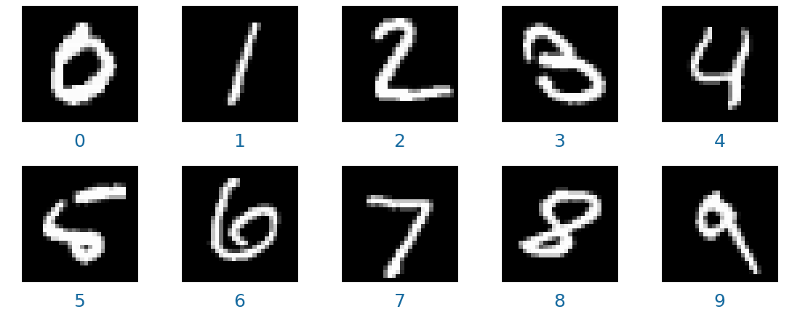
ByteFormer · MNIST 实验课
03 MNIST 数据与训练 / 验证 / 测试划分
训练
50,000张
更新模型参数
验证
1,000张
每轮检查，选择best.pt
测试
10,000张
28×28灰度图；10个数字类别。
原始文件已随GitHub仓库提供。
模型确定后最终评估
官方60,000张训练图先分为50,000训练池+10,000验证池；本课固定取1,000验证图，余9,000张未使用。
4

Slide 5
ByteFormer · MNIST 实验课
04 实验环境与配套材料
免费额度、可用GPU与租用价格，以平台当前页面为准。
运行平台 | 环境要求 | 使用方式
Kaggle免费GPU | 账号、可用GPU额度、Internet | 导入课程Notebook，逐格运行
AutoDL备用 | 按当前报价租1张GPU | 选择PyTorch镜像，打开Terminal
本地CPU | 已有Python/PyTorch环境 | 小样本流程检查，不替代正式实验
Kaggle：创建Notebook
AutoDL：实例与价格
配套：course_kaggle.ipynb逐步操作 ｜ README完整命令 ｜ Word实验报告模板。
5

Slide 6
ByteFormer · MNIST 实验课
05 Kaggle GPU使用参考
知乎｜Kaggle GPU资源使用教程——针对超级小白
CSDN｜科研小白扫盲：Kaggle平台使用指导指南
Kaggle官方｜Notebook使用文档
课程Notebook：下载course_kaggle.ipynb
按教程准备好GPU后，导入课程Notebook，逐格运行。
环境检查显示 GPU available: True，即可继续实验。
6

Slide 7
ByteFormer · MNIST 实验课
06 获取代码、数据与预训练权重
Kaggle笔记本已写好这些命令，按顺序运行即可。
!git clone https://github.com/Franklin-L/byteformer-mnist-course.git
%cd /kaggle/working/byteformer-mnist-course
!python -m pip install -r requirements.txt
!python prepare.py
看到[READY]即准备完成：MNIST约11.6MB随仓库提供；官方权重约64MB自动下载并校验。
prepare.py：准备资源 train.py：微调 evaluate.py：评估 predict.py：预测
data/：数据 checkpoints/：预训练权重 outputs/：你自己的实验结果
7

Slide 8
ByteFormer · MNIST 实验课
07 模型训练与参数设置
训练样本
50,000
EPOCHS = int(input("epochs: "))
BATCH_SIZE = int(input("batch: "))
!python train.py --epochs {EPOCHS} \
--batch-size {BATCH_SIZE}
验证 / 测试
1,000 / 10,000
训练轮数
自行设置
batch size
自行设置，参考32
看到[DONE]即训练完成。
结果保存到outputs/baseline/。
请记录实际使用的参数。
学习率
主干1e-4；分类头10倍
训练轮数和batch size均可调整；参考值仅供起步，测试集只作最终评估。
8

Slide 9
ByteFormer · MNIST 实验课
08 训练结果分析
from IPython.display import display, Image
display(Image("outputs/baseline/curves.png"))
训练损失
验证表现
测试结果
损失是否逐渐下降？
后期是否还在改善？
验证准确率怎样变化？
与训练表现差距多大？
加载验证集选出的模型，
在测试集上评估并记录。
指标与参数保存在metrics.json中；结合曲线，解释本次实验的结果。
9

Slide 10
ByteFormer · MNIST 实验课
09 评估、单图预测与错例检查
!python evaluate.py --checkpoint outputs/baseline/best.pt
!python predict.py --checkpoint outputs/baseline/best.pt --index 0
评估：读取best.pt，保存evaluation.json。
预测：显示真实标签与预测，生成单图结果。
实操：换一个0—9999的测试索引。
错例：Notebook自动给出错误样本索引。
真实标签7 ｜ 模型预测7
Notebook另提供完整预测图和混淆矩阵，供查找与分析错例。
10

Slide 11
ByteFormer · MNIST 实验课
10 参数对比实验
COMPARISON_EPOCHS = int(input("epochs: "))
COMPARISON_BATCH_SIZE = int(input("batch: "))
!python train.py --epochs {COMPARISON_EPOCHS} \
--batch-size {COMPARISON_BATCH_SIZE} --output outputs/comparison
轮数和batch size均自行设置，
建议一次只改变其中一项。
数据、随机种子和预训练来源相同。
保留baseline，另存comparison。
对比分析内容
· 验证准确率是否提高？
· 训练损失怎样变化？
· 改变设置的收益与代价？
· 为什么还需要验证集？
记录两次实验的参数、验证准确率与耗时，解释设置变化带来的影响。
11

Slide 12
ByteFormer · MNIST 实验课
11 AutoDL环境配置与运行
租用1张GPU并选择PyTorch镜像 → 打开JupyterLab → Terminal；以下命令前不加 !。
cd /root/autodl-tmp
git clone https://github.com/Franklin-L/byteformer-mnist-course.git
cd byteformer-mnist-course
python -m pip install -r requirements.txt
python prepare.py
read -p "epochs: " EPOCHS
read -p "batch size (ref 32): " BATCH_SIZE
python train.py --epochs "$EPOCHS" --batch-size "$BATCH_SIZE"
运行后下载outputs中的指标和图；如需继续预测，保存best.pt。
结束后回控制台关机：关闭浏览器不等于关机。价格以页面当前报价为准。
AutoDL官方快速开始（实例、JupyterLab、Terminal）
12

Slide 13
ByteFormer · MNIST 实验课
12 常见问题与处理方法
现象 | 处理
GPU available: False | 开启Kaggle GPU；或确认AutoDL实例和PyTorch环境
No module named ... | 在当前课程目录安装requirements.txt，确认使用同一环境
下载超时 / 校验失败 | 开启Internet重试；或使用教师预下载资源包
CUDA out of memory | 减小batch size，如32降到16或8，并记录实际值
输出目录已存在 / best.pt找不到 | 重跑使用新output；评估checkpoint对应实际训练目录
验证表现不再改善 | 查看训练与验证曲线，检查样本量、预训练权重与学习率
CPU备用：README提供小样本流程检查命令，便于先熟悉代码运行。
13

Slide 14
ByteFormer · MNIST 实验课
13 实验结果与报告提交
① 运行Notebook最后的打包单元格。
② 在文件面板下载byteformer_mnist_results.zip。
③ 用Word模板填写自己的环境、命令、指标和解释。
④ 附两组曲线、预测图、错例证据。
默认不用提交数据集、Python环境或大模型。
基础任务达标检查
训练、验证和测试流程完整
记录实际参数与运行环境
说明训练与验证曲线变化
完成一次自选参数对比
查看预测并分析错例
提交自己的实验报告
提交时间与方式由任课教师通知；报告分别列出验证集和测试集结果。
14

Slide 15
ByteFormer · MNIST 实验课
14 拓展任务与加分要求
完成MNIST规定任务并提交实验报告，即达标及格。
加分任务一｜CIFAR-10微调
进阶加分任务二｜Stanford40
把ByteFormer微调流程迁移到CIFAR-10。
自行适配数据读取与分类任务，
完成训练、验证和测试。
完成斯坦福40动作识别数据集的微调分类。
自行准备数据、调整分类头并设置参数，
分析预测结果与典型错例。
完成拓展任务可获得加分，进阶任务的加分高于基础拓展任务。
提交代码、数据划分、实验结果及分析，说明数据处理和模型调整方法。
15

Slide 16
ByteFormer · MNIST 实验课
15 配套材料与参考文献
实验步骤、运行命令和常见问题见README与课程Notebook。
课程仓库：代码、Notebook、数据、PPT、报告模板
Kaggle Notebook 官方文档
AutoDL 官方快速开始
ByteFormer 原论文：Bytes Are All You Need
Apple CoreNet：ByteFormer代码与预训练权重
MNIST：CVDF镜像与原作者说明
16

